Slide 1
Vážení kolegové, dámy a pánové,
vítám Vás na dnešní prezentaci zaměřené na analýzu vývoje mezd a cen základních potravin v České republice v průběhu let 2006 až 2018. Cílem této analýzy je zodpovědět několik zásadních otázek: Jak se vyvíjely mzdy v jednotlivých odvětvích? Jak se měnila kupní síla občanů? A jaký vliv měly makroekonomické faktory, jako je růst HDP, na mzdy a ceny potravin?
V průběhu prezentace si ukážeme nejen data o meziročním růstu mezd a cen, ale také budeme analyzovat sektorové rozdíly a zhodnotíme, zda určité ekonomické události, jako například dluhová krize v roce 2013, ovlivnily trendy v růstu mezd. Na závěr se pokusíme zjistit, jak si naši občané vedli, pokud jde o dostupnost potravin.
Pojďme se nyní společně podívat co nám ukazují data.

Slide 2
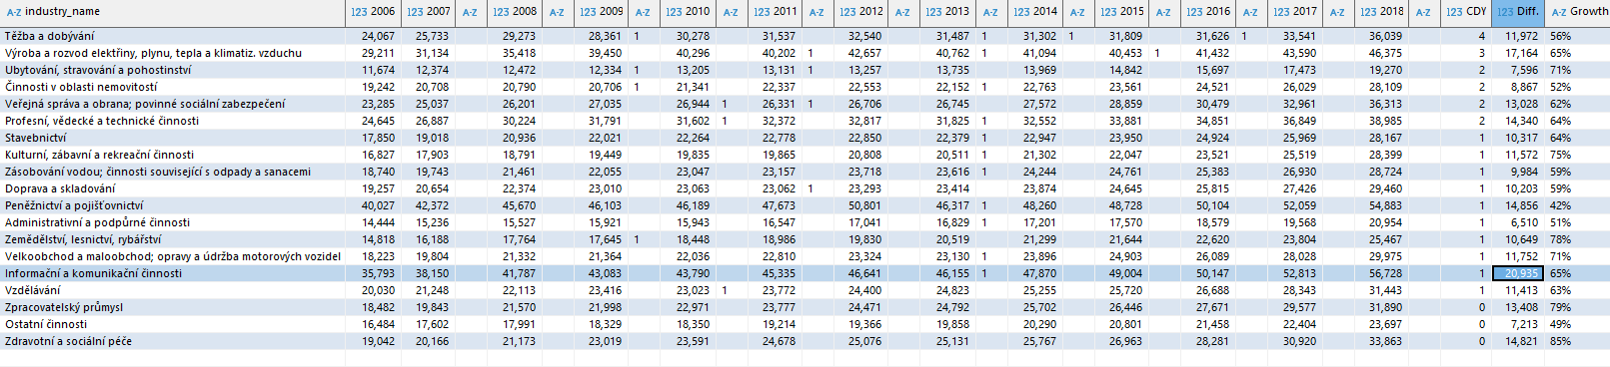
Rostou v průběhu let mzdy ve všech odvětvích, nebo v některých klesají?
Průměrný měsíční plat a jeho vývoj napříč různými odvětvími v kč.
Tabulka zobrazuje vývoj mezd v různých odvětvích od roku 2006 do roku 2018.
Roky, kde došlo k meziročnímu poklesu mezd, jsou označeny číslem "1".
V sloupci CDY je uveden součet případů, kdy nedošlo k meziročnímu růstu.
Sloupec Diff. ukazuje, o kolik se mzdy v peněžním vyjádření zvýšily za sledované období.
Sloupec Growth pak vyjadřuje růst v procentech.
Největší procentuální růst za celé sledované období zaznamenal sektor "Zdravotní a sociální péče" s růstem o 85 %. Tento sektor navíc nezaznamenal žádný meziroční pokles mezd.
Nejvyšší růst ve finančním vyjádření dosáhl sektor "Informační a komunikační činnosti", kde mzdy vzrostly o 20 915 Kč, i když zde byl zaznamenán jeden meziroční pokles.
Tři sektory vykazovaly stálý růst mezd bez jakéhokoli poklesu.
Největší počet meziročních poklesů mezd byl zaznamenán v roce 2013, kdy Eurozónou otřásala dluhová krize

Slide 3
2. Kolik je možné si koupit litrů mléka a kilogramů chleba za první a poslední srovnatelné období v dostupných datech cen a mezd
Všechny ceny v kč
Výpočet vychází z průměrných mezd ze všech odvětví a průměrných cen těchto základních potravin
V posledním sloupci tabulky je zobrazen rozdíl mezi prvním a posledním měřitelným obdobím.
Z údajů je patrné, že kupní síla v průběhu času vzrostla, což znamená, že lidé si mohou za své mzdy pořídit více základních potravin než v minulosti.

Slide 4
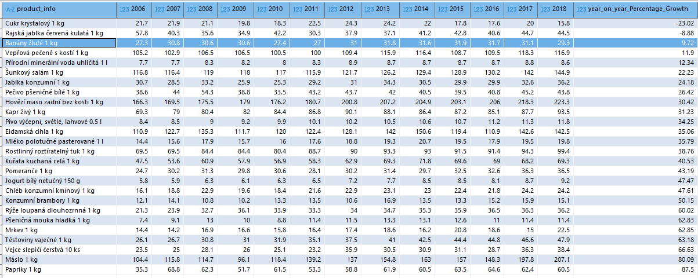
3. Která kategorie potravin zdražuje nejpomaleji (je u ní nejnižší procentuální meziroční nárůst)?
Všechny ceny v kč
V posledním sloupci je uveden celková meziroční změna za měřitelné období.
Banány žluté zdražovaly nejpomaleji.
Zatímco nejvíce zdražovaly papriky.

Slide 5
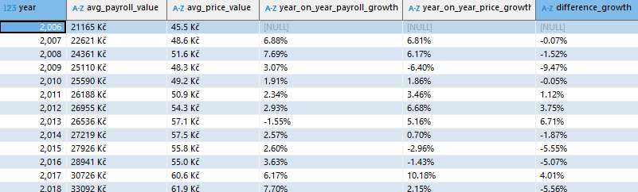
4.Existuje rok, ve kterém byl meziroční nárůst cen potravin výrazně vyšší než růst mezd (větší než 10 %)?
Data ukazují průměrný měsíční plat a průměrné ceny potravin za celý rok.
Následuje výpočet meziročního růstu mezd a růstu cen potravin.
V posledním sloupci je uveden rozdíl mezi meziročním nárůstem cen potravin a mezd
Z analýzy je patrné, že růst cen potravin nepřekonal růst mezd v žádném výrazném rozsahu. Nejvýraznější nárůst cen potravin byl zaznamenán v roce 2017, kdy činil 10,18 %. V tomto roce vzrostly platy meziročně o 6,17 %, což znamená rozdíl mezi růstem cen potravin a mezd ve výši 4,01 %.

Slide 6
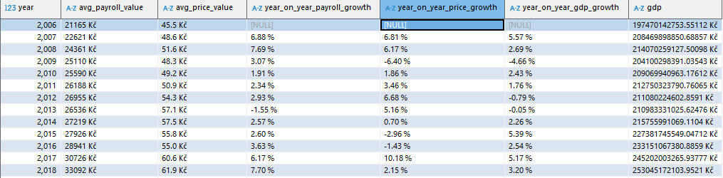
5. Má výška HDP vliv na změny ve mzdách a cenách potravin?
Tabulka z předchozí stránky doplněná o údaje HDP.
Zaznamenáno je několik poklesů HDP, způsobených ekonomickou krizí v roce 2008 a krizí eurozóny.
Pokud chceme odpovědět na otázku, zda výrazný růst HDP doprovází také růst mezd a cen potravin, můžeme se zaměřit na tři případy, kdy HDP vzrostlo o více než 5 %:
Rok 2007: V tomto roce vidíme růst mezd i cen potravin, který pokračoval i v následujícím roce.
  Rok 2015: Růst mezd byl v tomto roce nepatrný, zatímco ceny potravin dokonce klesly.
Rok 2017: Situace zde byla podobná jako v roce 2007 – došlo k růstu mezd i cen, a to jak v tomto, tak i následujícím roce.
Z uvedených údajů nelze jednoznačně odpovědět, zda s výrazným růstem HDP automaticky roste i výrazněji úroveň mezd a cen potravin. Pravděpodobnost je však dvoutřetinová. Růst HDP ovlivňuje růst cen potravin spíše nepřímo, zejména prostřednictvím mezd, které se promítají do nákladů. Výjimka v roce 2015 může být vysvětlena odlišnými ekonomickými podmínkami oproti rokům 2007 a 2017, například rozdílnými úrokovými sazbami, cenami energií nebo vládními ekonomickými stimuly pro firmy a domácnosti. Abychom mohli tuto situaci lépe vysvětlit, potřebovali bychom více dat, která by odhalila důvody, proč v tomto roce mzdy a ceny potravin výrazně nevzrostly.

